Slide 1

A Review-aware Graph Contrastive Learning Framework for
Recommendation
SIGIR 2022
徐勖
2022.5.5
Notes:
一种基于评论的图对比学习推荐框架

Slide 2
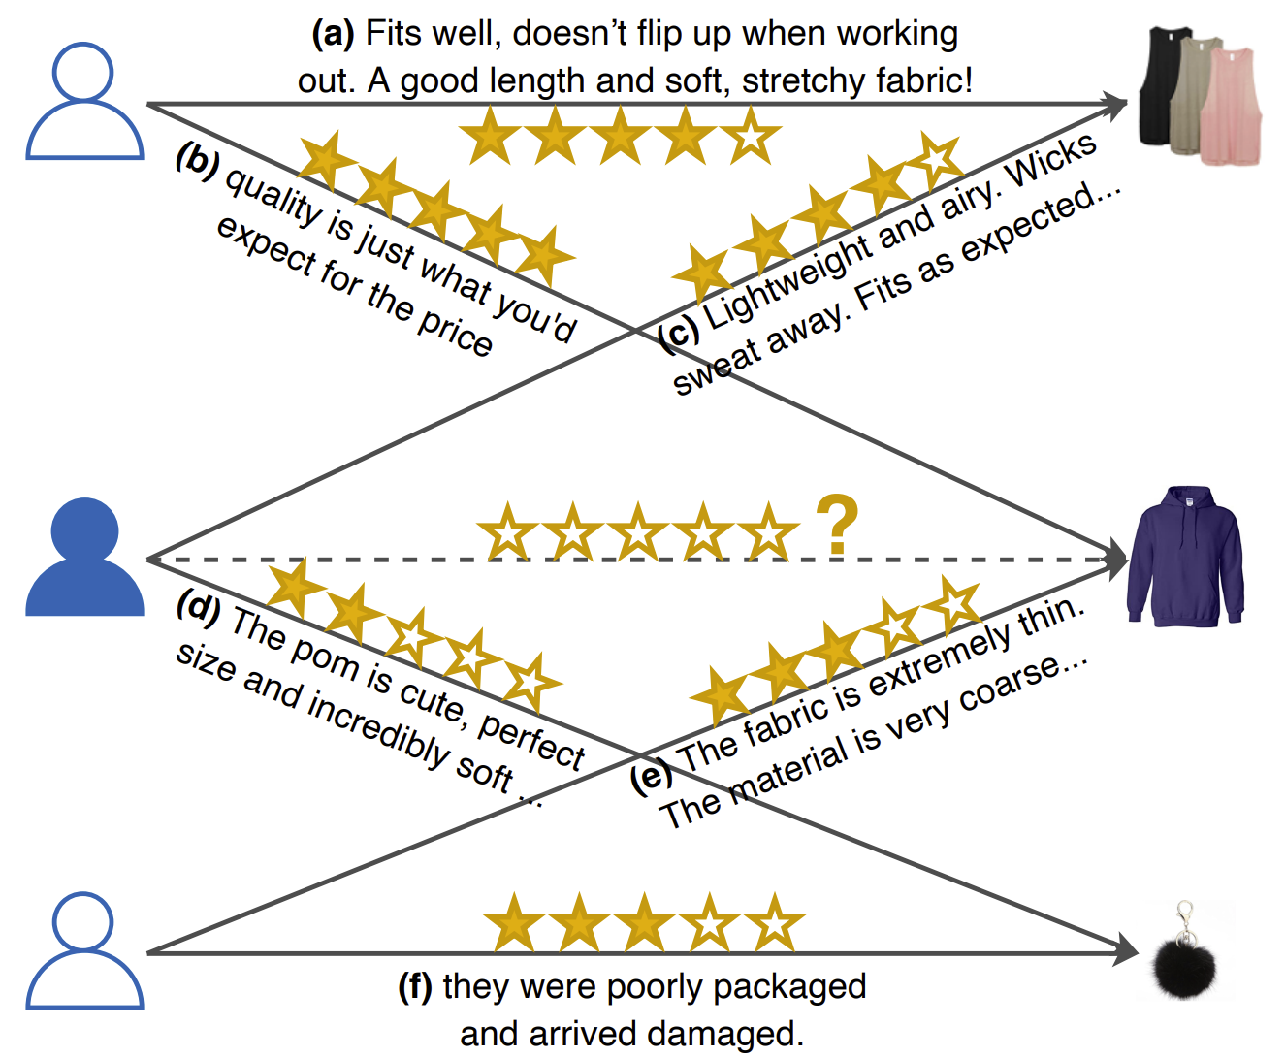
引入
Contributions
定义了基于评论的推荐可以形成一个带有评论边特征的user-item图，并提出了一种新的评论感知图RG来利用这种独特的图结构，以更好地利用评论和图学习。
设计了一种新的基于对比学习的评论感知图对比学习RGCL，其中边辨别和节点辨别任务用于使用自监督信号，以得到更好的user（item）嵌入学习和基于user-item图中边的评论的user-item交互建模。
Notes:
现有基于评论的推荐存在两个缺点
基于评论的推荐可以自然地形成一个user-item二部图，带有来自相应user和item评论的边特征，如何更好地利用这种独特的图结构进行推荐？
目前大多数推荐模型都存在有限的用户行为，作者思考能否利用评论感知图中特殊的自我监督信号来更好地指导推荐

Slide 3
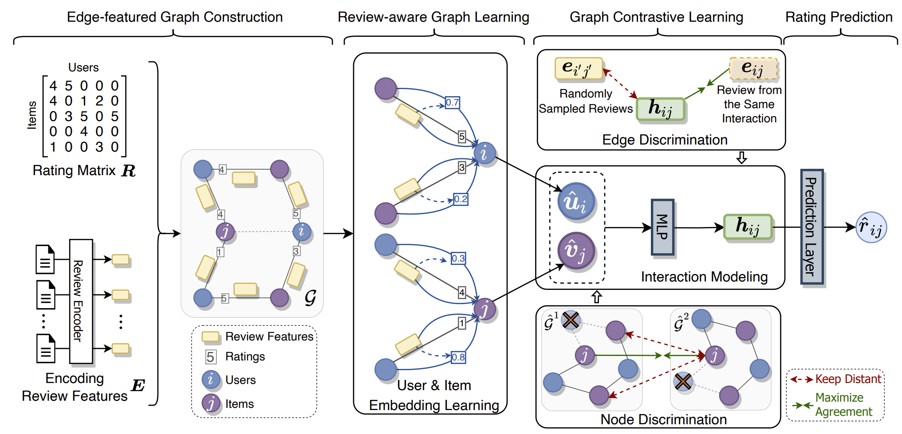
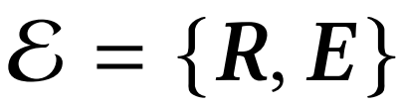
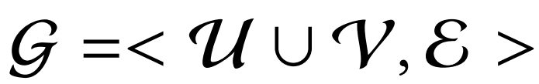
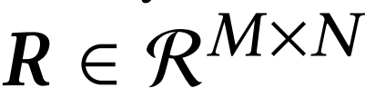
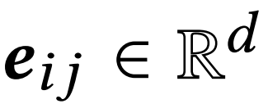
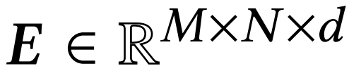
RGCL Framework
Notes:
在边特征图构造部分，评分记录被表示为R。同时利用一个预训练模型得到user i对item j评论的表示eij，所有交互的评论特征被表述为张量E。R和E共同组成边。基于评论推荐的数据被表述为G
RGCL包括两个主要模块，评论感知图学习模块，和图对比学习模块

Slide 4
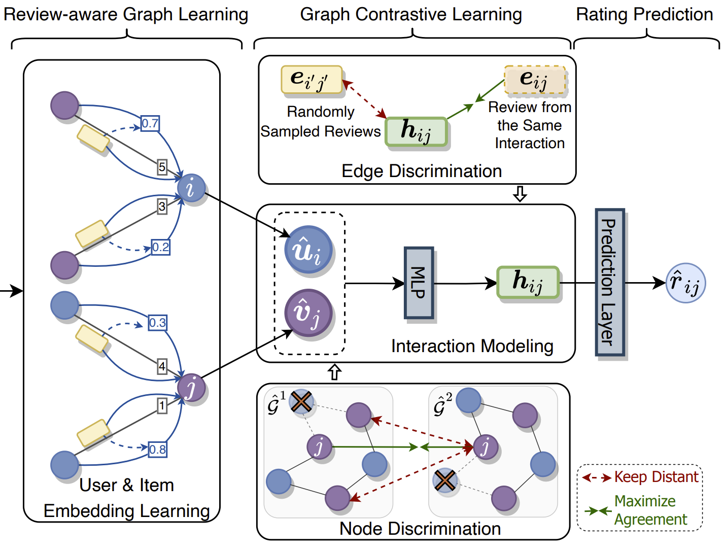
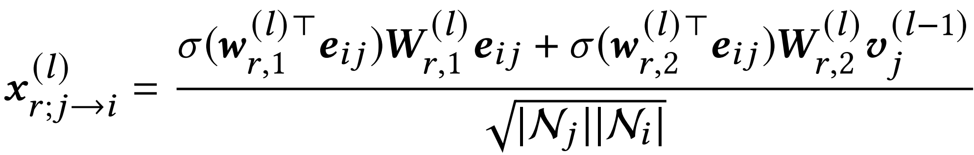
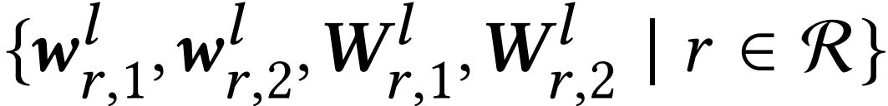
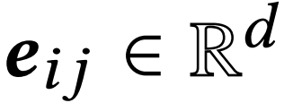
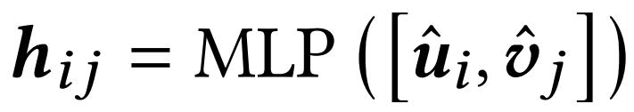
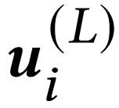
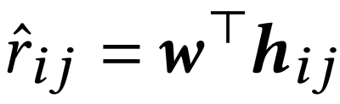
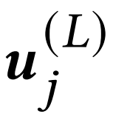
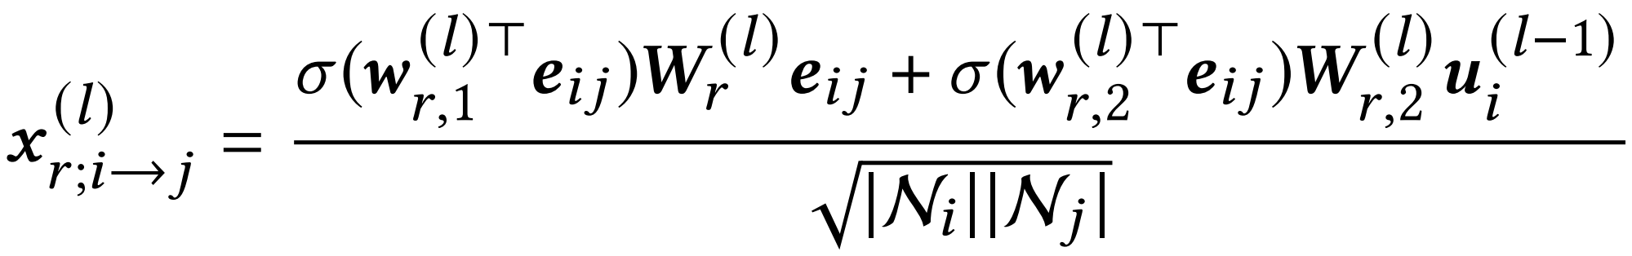
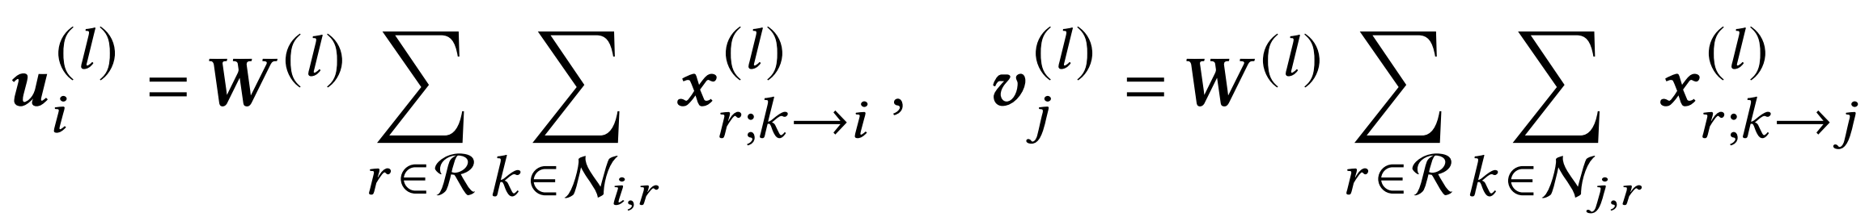
Review-aware Graph Learning
Notes:
设计了一个评论感知的图学习模块，它自然地将可用数据表示为带有评分和评论的user-item二部图，评论感知图学习模块可以更好地捕捉协同信号和评论之间的相关性，包括嵌入学习和交互建模。
嵌入学习包括三个组件，初始化，评论感知消息传递和消息聚合
初始化包括节点嵌入和边特征在内的所有输入。将评分作为边类型，以区分评分所承载的语义。用BERT-Whitening 生成评论嵌入eij（1*d）。模型训练期间，评论表示eij不被使用，以减少训练时间和内存使用。
每个交互包含一个评分和一个评论语义特征。与评分相比，文本评论包含细粒度语义，这有以下优点：
1. 评论语义包含详细的user偏好和item属性，可以帮助学习更好的user和item嵌入；
2. 详细的评论语义可以帮助模型了解user喜欢/不喜欢item的确切程度，这可以进一步用于重新权衡user和item之间的影响。
利用评论来微调邻居j的影响，并评论本身对中心节点i的影响，这可以表示为特定于评分的消息传递： 这些第l层传播层需要学习的特定于评分r的参数，大W用于将评论表示eij和邻居节点嵌入vj转化到同一维度空间，小w用于从评论特征eij中学习两个标量权重，以重新加权邻居节点及评论本身对中心节点的影响
消息聚合，W为第l层的参数，
交互建模，
将user和item的嵌入串联起来利用多层感知机MLP获得交互特征hij hij是一个d维向量，是学习得到的user-item交互特征。MLP包括两个隐藏层和GELU激活函数
得到hij后可以得到预测评分，wT是将交互特征映射到预测评分的参数向量

Slide 5
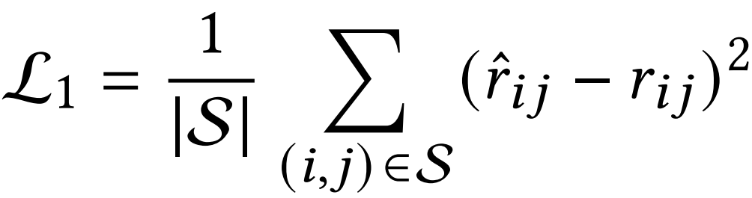
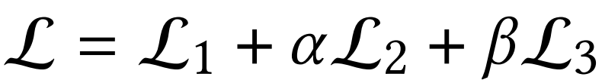
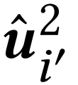
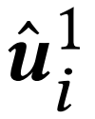

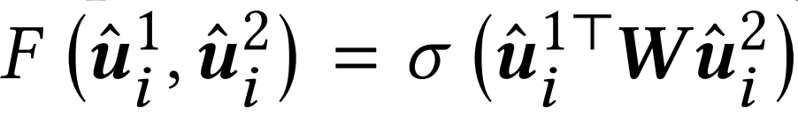
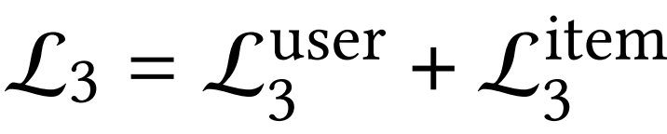
Contrastive Learning
Notes:
评论感知图学习利用了文本评论和图形信号的优点来表示user和item，可通过让预测评分接近实际评分来优化评论感知图学习中的参数。但是，有限的交互行为限制了用户偏好的准确学习，导致推荐模型远不能令人满意。
为了消除这个困难，作者提出利用对比学习来开发自我监督信号，以促进RG学习。具体来说，设计了两种对比学习范式，即节点辨别ND来增强节点嵌入学习，以及边辨别ED来增强交互建模。
与数字评分相比，每个边上的评论都包含用户对item更详细的评估。为了更好地利用有效的评论进行交互建模，作者利用边辨别ED作为额外的对比学习任务来实现这一目标。
以hij作为基准点，选择对应的评论表示eij作为正样例，从所有训练集中随机采样得到的评论表示ei'j'作为负样例。
ED的目的是将hij和eij拉近，hij和ei'j‘拉远。
使用节点删除来生成用于对比学习的子图。
以用户节点嵌入学习为例，以概率ρ随机丢弃项目节点和相应的评论特征，生成用于消息传递和聚合的子图G1^ G2^。评论感知图学习应用于这两个子图，可以得到用户u的两个不同嵌入ui1^ ui2^，它们可以被视为正组合。
从G^2中随机抽样到不同于 I 的点 I’的嵌入ui’2^和ui1^被视为负组合。
最大化正组合的相似性和最小化负组合的相似性。损失函数为 F是相似函数。W为可训练的参数，
同理可得到L3item
节点辨别的损失函数L3为
评分预测以均方误差MSE作为损失函数
总的损失函数L

Slide 6
谢谢大家

